Slide 1
ДВОИЧНАЯ АРИФМЕТИКА

Slide 2
Сложение двоичных чисел

Slide 3
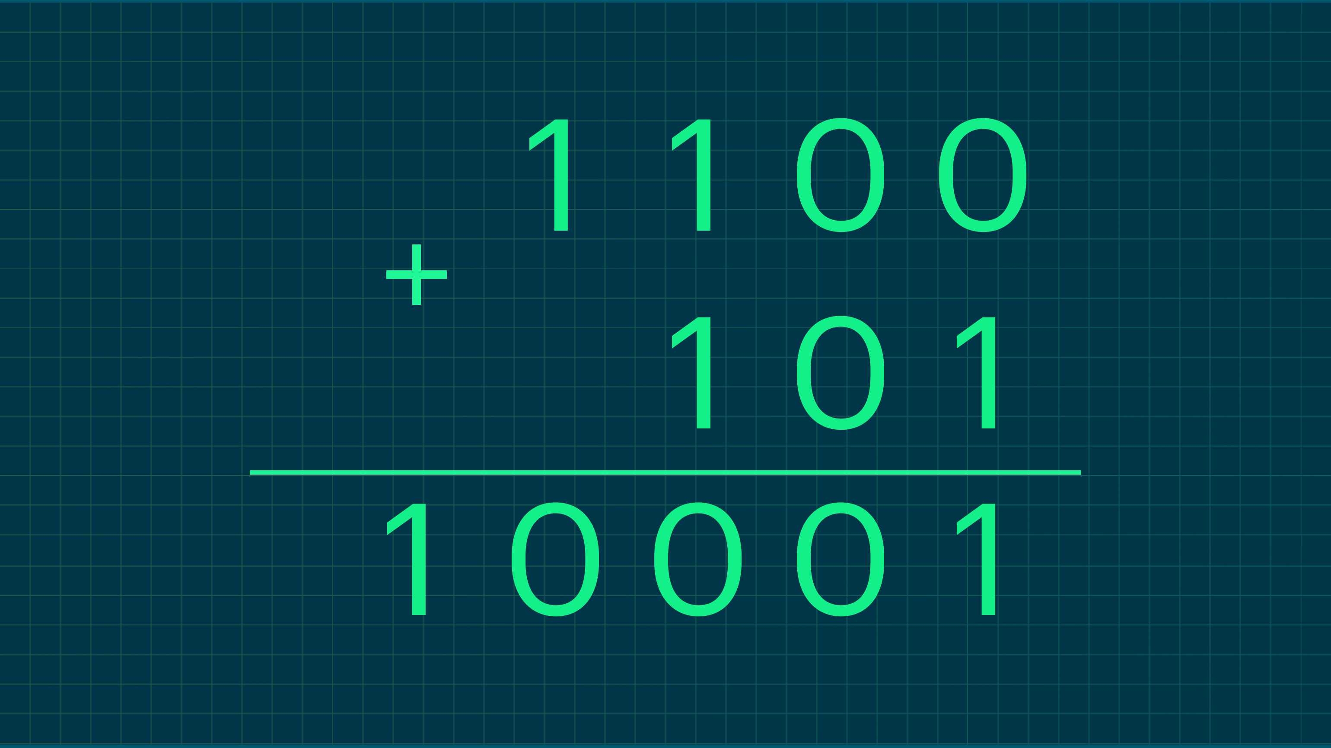
Пример 1
Первый: 0 + 1 = 1.
Второй: 0 + 0 = 0.
Третий: 1 + 1 = 10 — переполнение, единица переходит в следующий разряд.
Четвёртый: 1 + 0 + 1 = 10 — добавляем единицу из прошлого разряда, получаем переполнение, единица переходит в следующий разряд.
Пятый: 0 + 0 + 1 = 1 — единица пришла из предыдущего разряда.

Slide 4
Умножение двоичных чисел

Slide 5
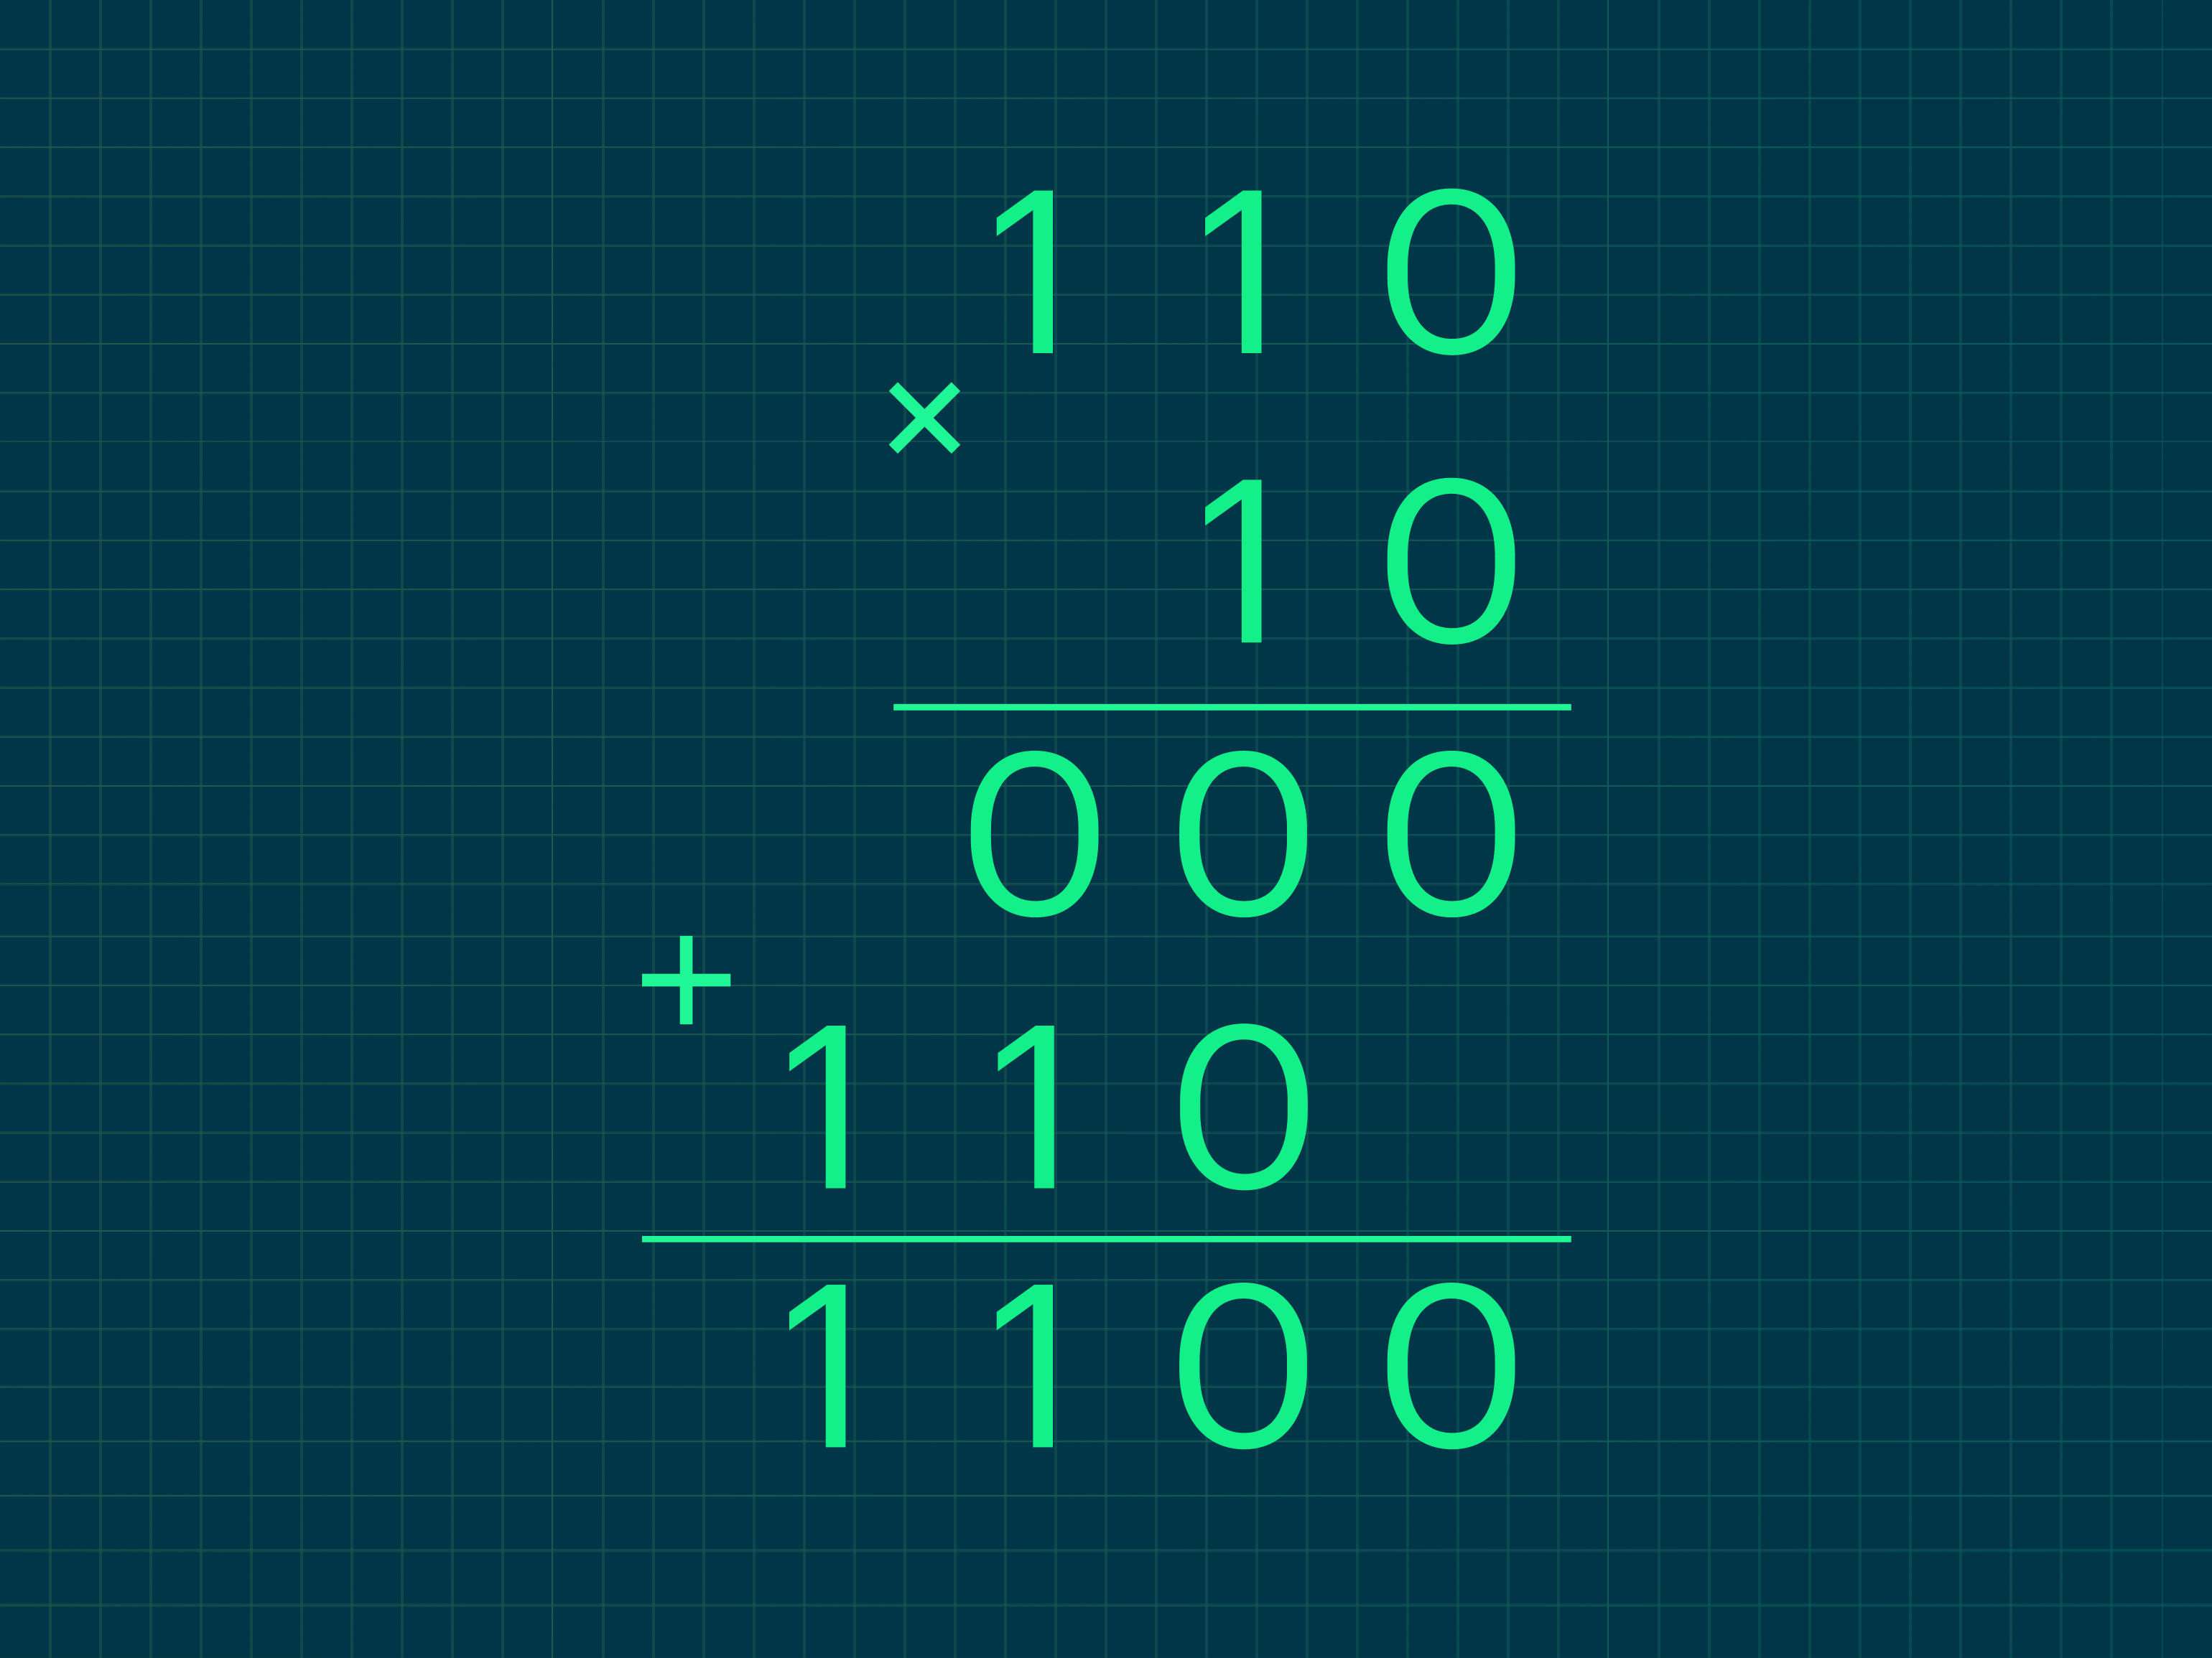
Пример 1

Slide 6
Здесь мы воспользуемся привычным школьным «столбиком»: сначала умножаем верхнее число, 110, на 0, затем на 1, а потом складываем полученные два и получаем результат.
По сути, если мы умножаем число на ноль, то оно превращается в ноль, а если на единицу — остаётся неизменным, но сдвигается на число разрядов, равное номеру разряда этой единицы, как в обычном умножении:
110 × 0 = 000;
110 × 1 = 110.
Сдвигаем 110 на один разряд влево и складываем результаты промежуточных умножений:
000 + 1100 = 1100.
Мы получили 1100, потому что сместили результат умножения 110 × 1 на один разряд влево, а затем добавили один 0 справа — как в обычном умножении.

Slide 7
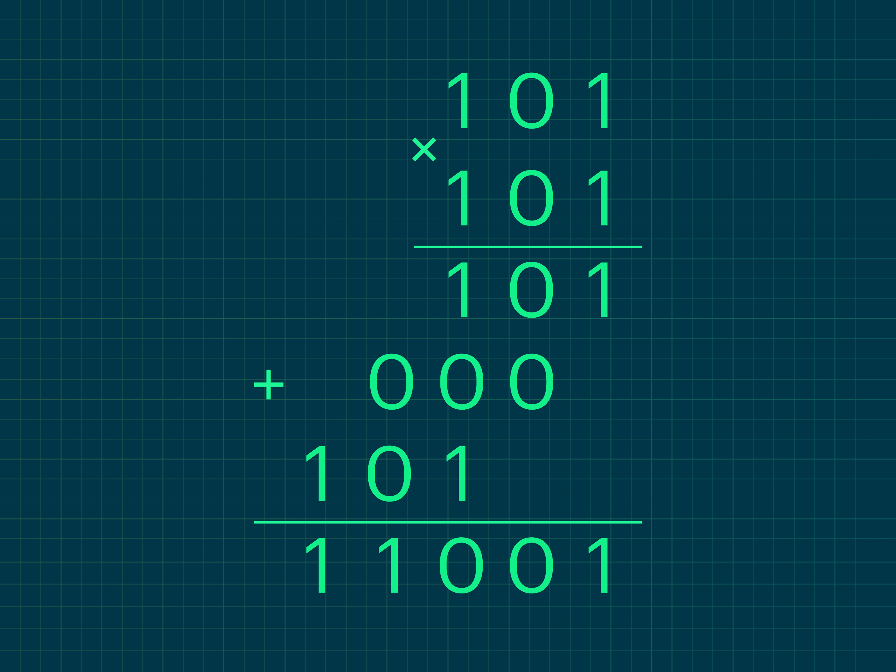
Пример 2

Slide 8
Разберём пошагово:
101 × 1 = 101;
101 × 0 = 000;
101 × 1 = 101.
Снова сдвигаем влево промежуточные результаты и складываем:
101 + 0000 + 10100 = 11001.
Задание: умножить 1101 на 111.
Ответ: 1011011.

Slide 9
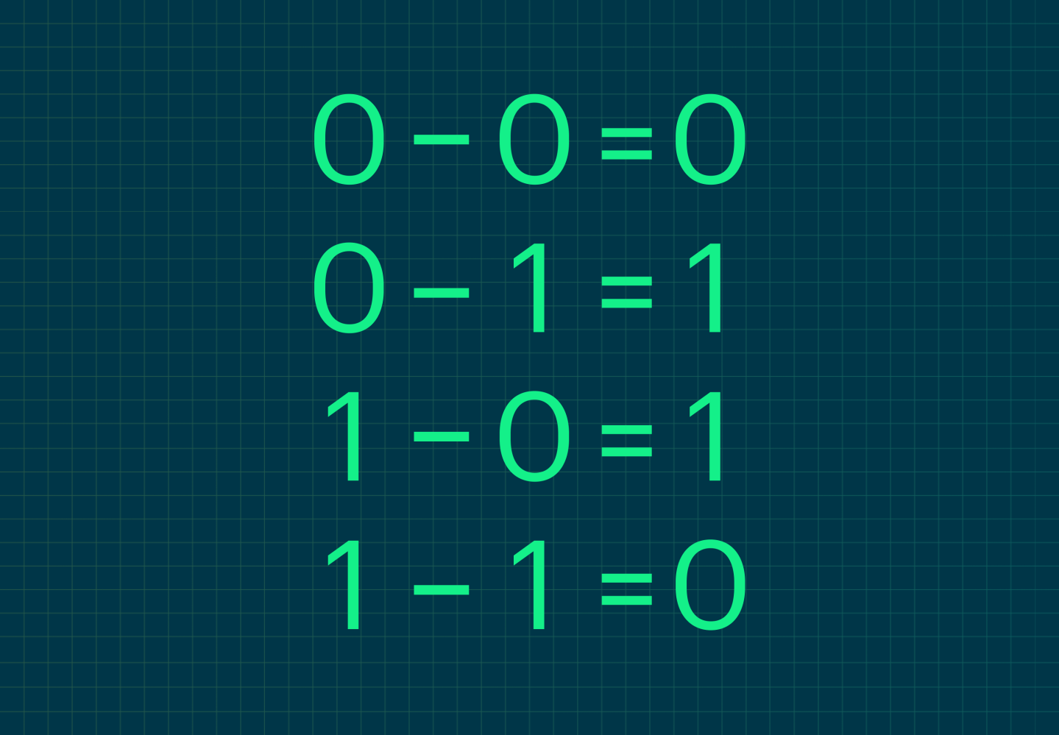
Вычитание двоичных чисел
Заметьте, что 0 − 1 = 1. Это всё потому, что мы занимаем единицу из старшего разряда и получаем 10, или 2 в десятичной системе, а если вычесть из 10 число 1, получим 1 (ведь 2 − 1 = 1).

Slide 10
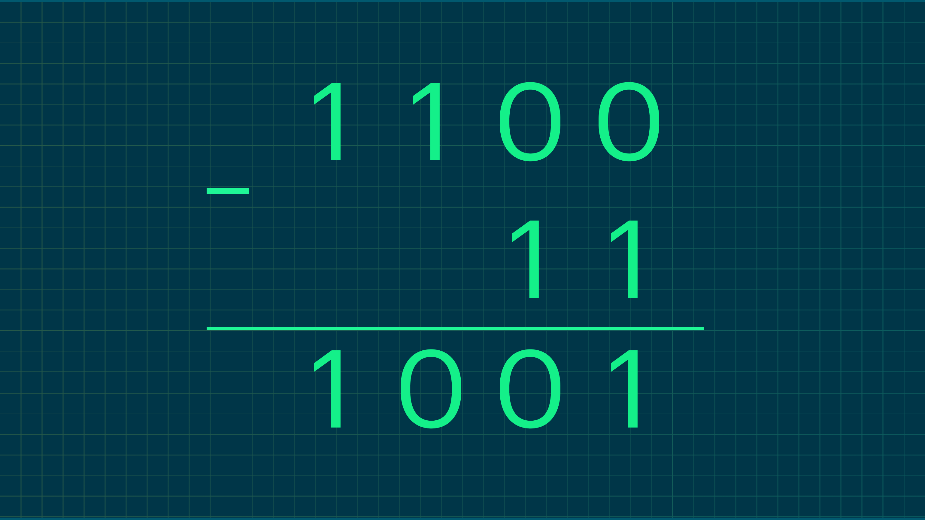
Пример 1

Slide 11
Разберём подробнее поразрядно:
Первый: 0 − 1 = 1 — занимаем единицу из старшего разряда.
Второй: 1 − 1 = 0 — так как отсюда заняли единицу, но у нас её не было, мы взяли её из следующего разряда и вычли единицу из этого.
Третий: 0 − 0 = 0 — из этого разряда единица ушла в первый.
Четвёртый: 1 − 0 = 1 — здесь всё нормально.

Slide 12
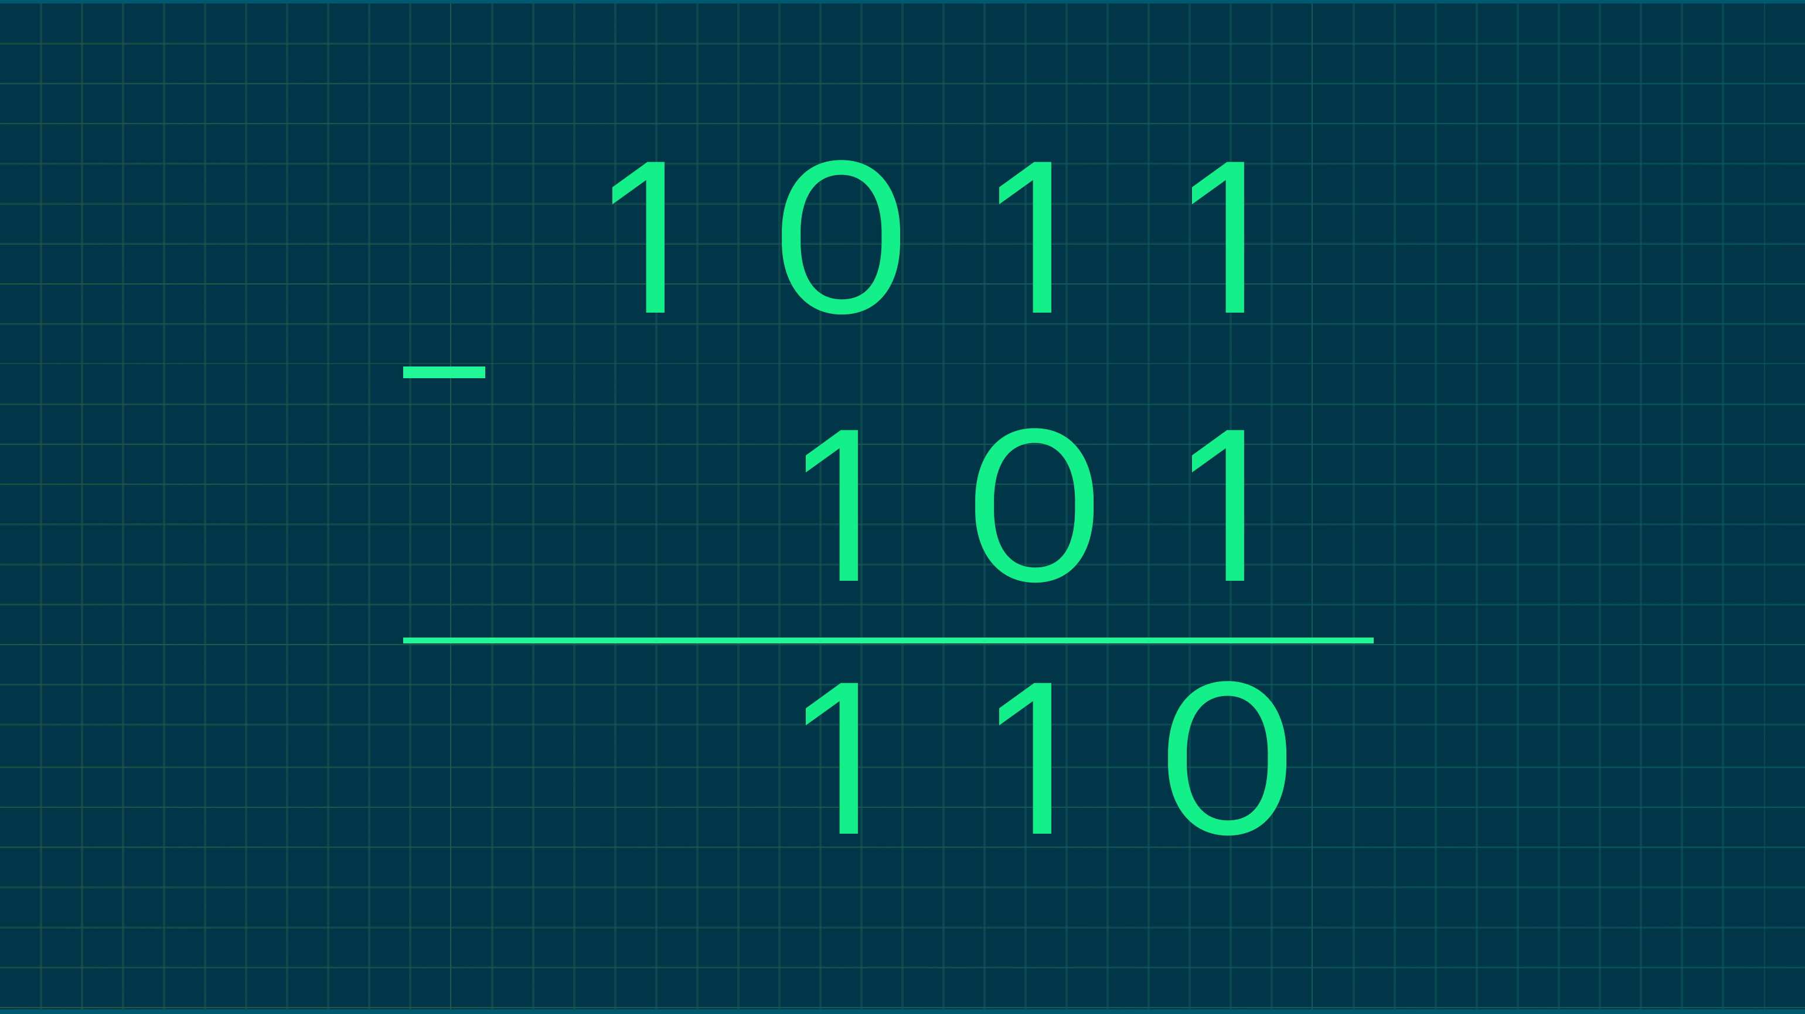
Пример 2
Тот же алгоритм по разрядам:
Первый: 1 − 1 = 0.
Второй: 1 − 0 = 1.
Третий: 0 − 1 = 1 — заняли единицу из следующего разряда.
Четвёртый: 0 − 0 = 0 — отдали единицу в предыдущий разряд.
Задание: вычесть из 11010 число 1111.
Ответ: 1011

Slide 13
Деление двоичных чисел

Slide 14
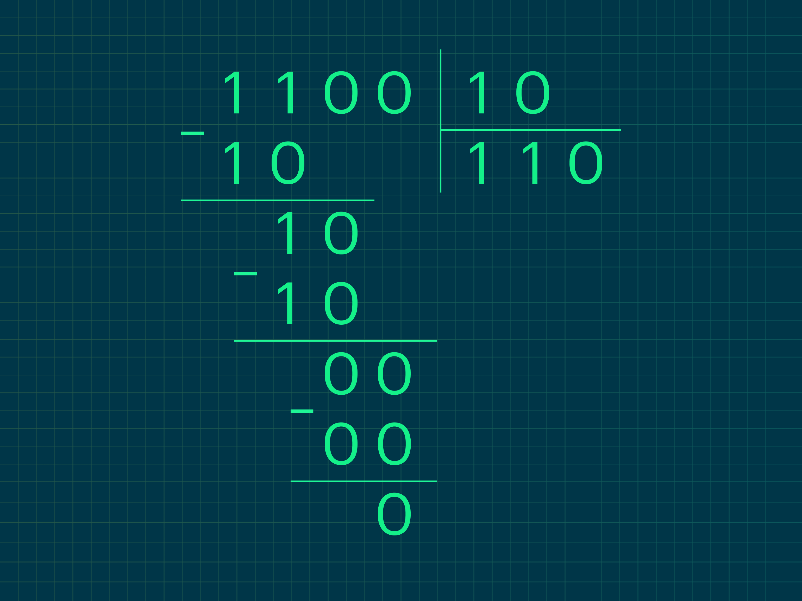
Пример 1

Slide 15
У нас есть только два варианта: умножить делитель на 1 или на 0. Поэтому алгоритм будет таким:
Смотрим на делимое, видим, что первые две его цифры — 11.
Умножаем делитель на 1 и вычитаем из 11 число 10.
Получили 1, дописываем справа следующую по порядку цифру — 0. Теперь 10 равно делителю, значит, тоже умножаем его на 1 и вычитаем.
Получаем 0. Но у нас ещё остался один 0 у делимого — дописываем его справа от полученного 0.
Число 0 меньше, чем 10, поэтому умножаем делитель на 0. Получаем конечный ответ — 110.

Slide 16
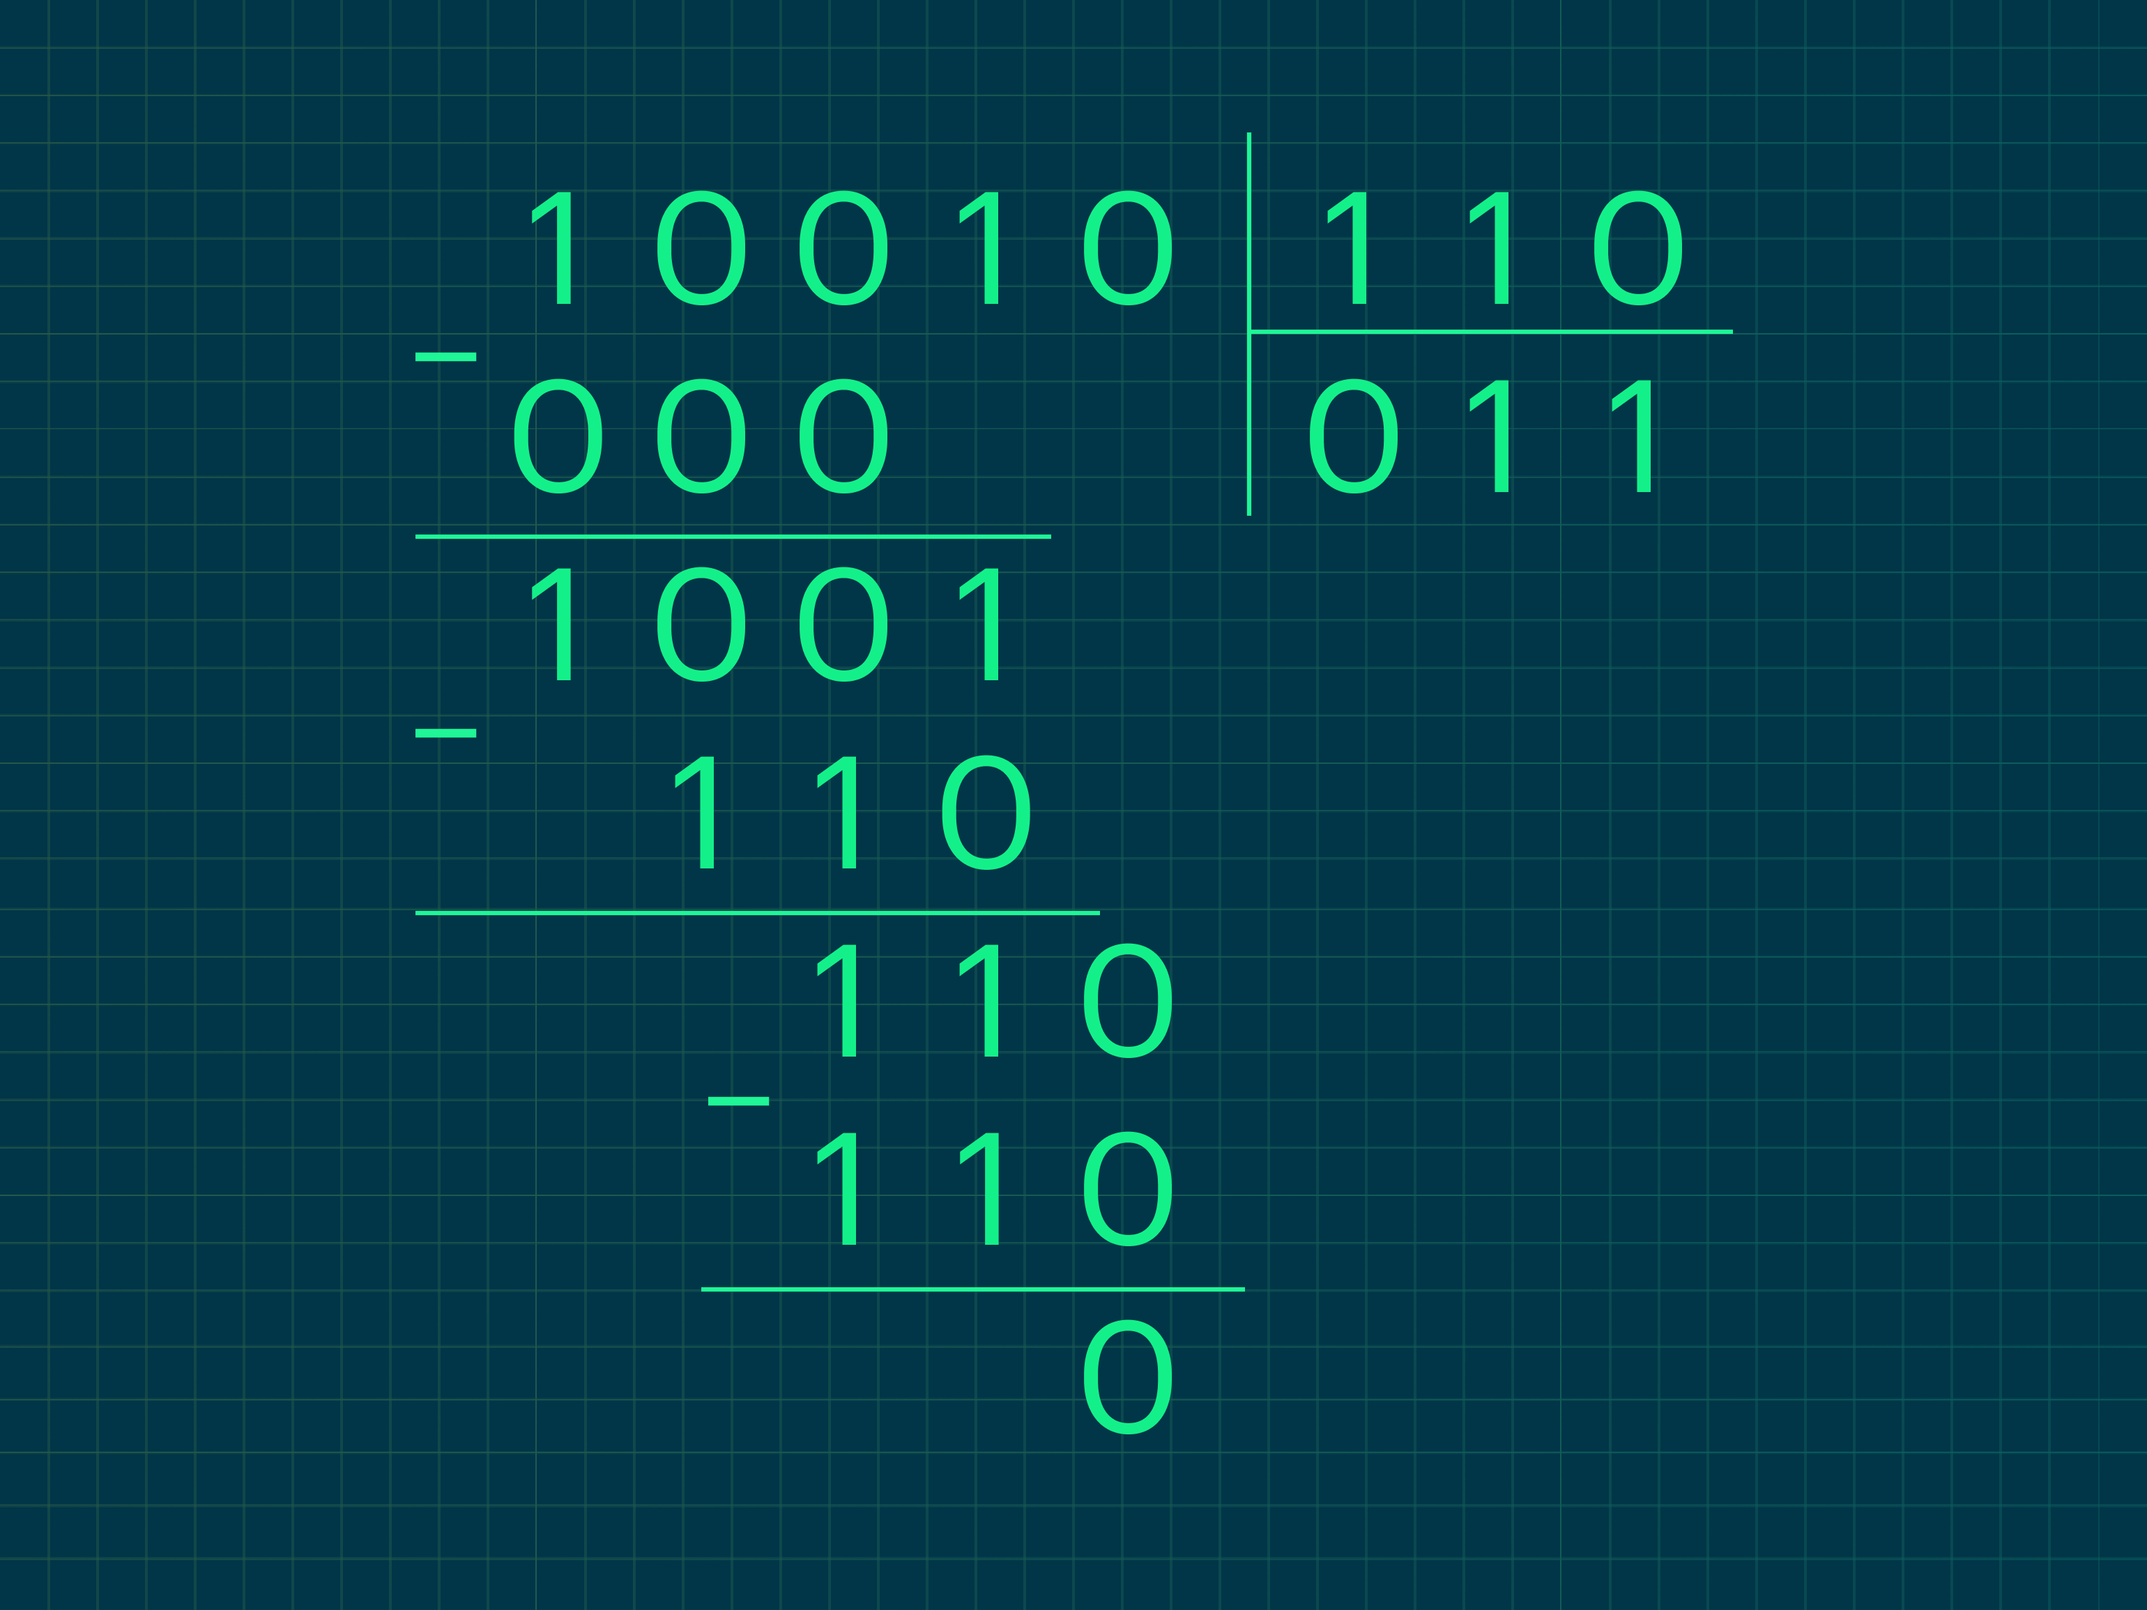
Пример 2

Slide 17
Пошаговый алгоритм:
Первые три числа делимого меньше, чем делитель — значит, умножаем делитель на 0 и вычитаем. Получаем 100.
Дописываем 1 справа от 100, видим, что 1001 больше, чем 110, поэтому умножаем делитель на 1 и вычитаем его из 1001. Получаем 11.
Дописываем 0 справа. Полученное 110 равно делителю, поэтому тоже умножаем его на 1, получаем конечный результат.
Ответ: 101.
Задание: поделить 10100 на 100.

